Slide 1




(Tiết 4)

Slide 2




Slide 3


1. Xử lý tình huống

Slide 4

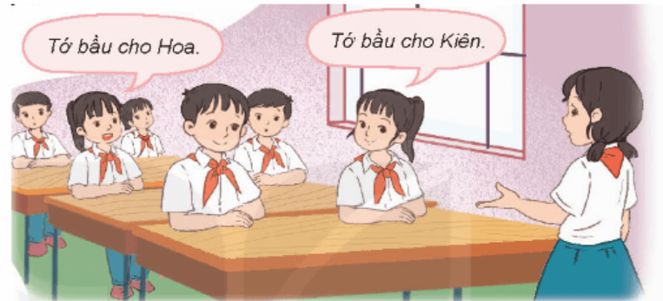
1. Mỗi nhóm lựa chọn tình huống trong SGK để đóng vai đưa ra cách xử lý đúng.
a. Tổ của Lan tổ chức bình bầu một bạn tiêu biểu trong học tập và trong các hoạt động tập thể. Lan bầu cho Kiên vì Kiên vừa học giỏi vừa tích cực tham gia các hoạt động tập thể, nhất là trong lao động. Nhưng một số bạn lại bầu cho Hoa vì cho rằng mặc dù Hoa không chăm chỉ lao động nhưng lại học giỏi hơn Kiên. Nếu là thành viên trong tổ của Lan, em sẽ chọn ai? Vì sao?

Slide 5
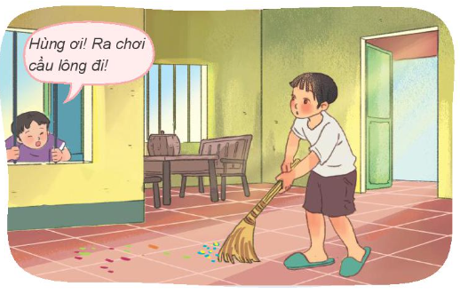
b. Em chưa lau dọn xong nhà cửa thì bạn hàng xóm sang rủ chơi cầu lông. Em sẽ làm gì?

Slide 6
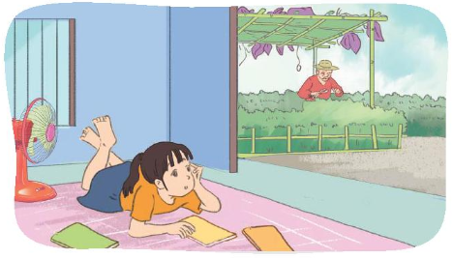
c. Ngọc đang chơi thì thấy ông nội chăm sóc cây trong vườn. Nếu là Ngọc, em sẽ làm gì?

Slide 7





Slide 8


Nếu là thành viên trong tổ của Lan, em nên bầu bạn Kiên vì HS ngoài việc học tốt thì cần tích cực tham gia các hoạt động tập thể, trong đó có hoạt động lao động.

Slide 9

Tình huống 2: Em tiếp tục lau dọn nhà cửa sạch sẽ và nói với bạn để chờ mình làm xong thì cùng nhau chơi cầu lông. Vì chia sẻ việc nhà với các thành viên trong gia đình là nghĩa vụ của mỗi người.

Slide 10

Nếu là Ngọc em sẽ làm việc cùng ông, nhờ ông hướng dẫn những việc em có thể làm để công việc được hoàn thành sớm, ông sẽ có thời gian nghỉ ngơi.

Slide 11

Tiêu chí:
Nét mặt của các diễn viên nhí.
Cử chỉ của các diễn viên nhí.
Giọng điệu phù hợp với tình huống.
Cách giải quyết tình huống hợp lý.

Slide 12


Slide 13


TRÒ CHƠI
YES OR NO

Slide 14



Câu 1
Cơm ăn, áo mặc, sách vở, … đều nhờ lao động mới có được.

Slide 15
Câu 2
Chỉ người nghèo mới phải lao động.

Slide 16
Câu 3
Lười lao động là đáng chê cười.

